Slide 1
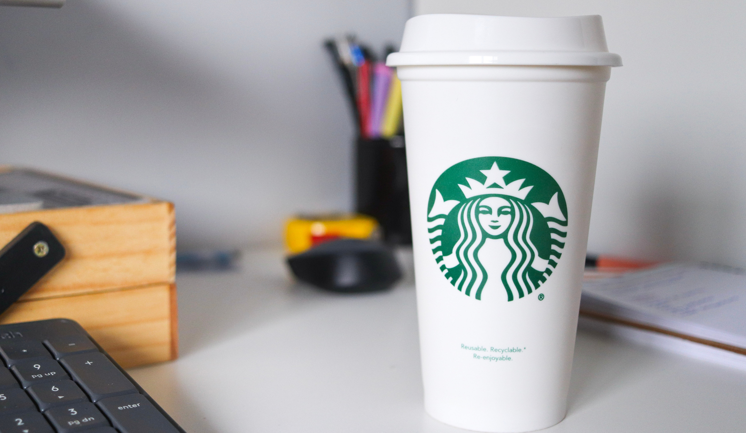
STARBUCKS REDESIGNING
Jeong Seongwoo

Slide 2
INDEX
1
2
FONTS, COLORS, LANGUAGES
프로젝트 선정 의도
3
4
구현 기능 설명
Q & A
메인 페이지
서브 페이지

Slide 3
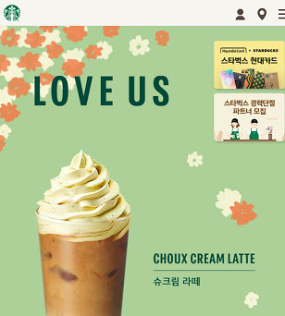
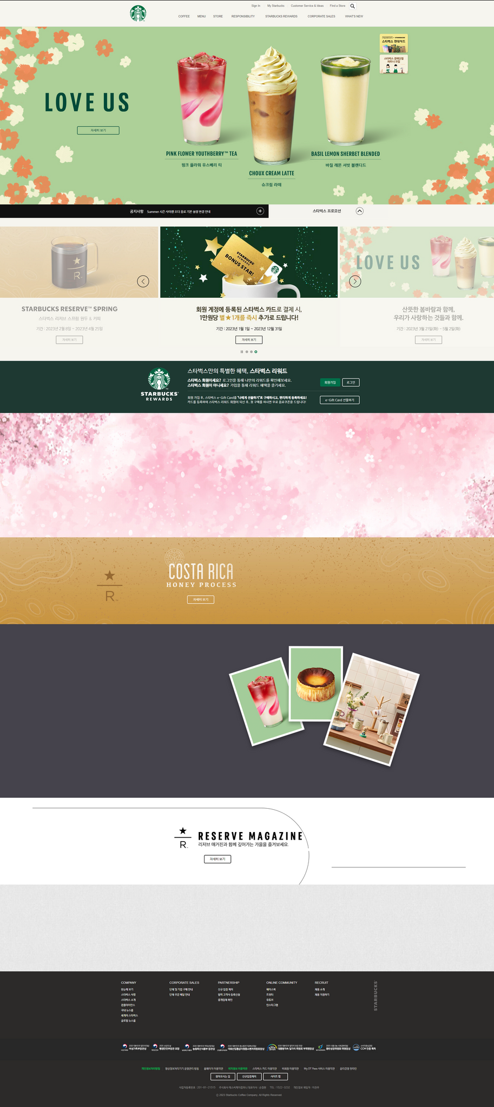
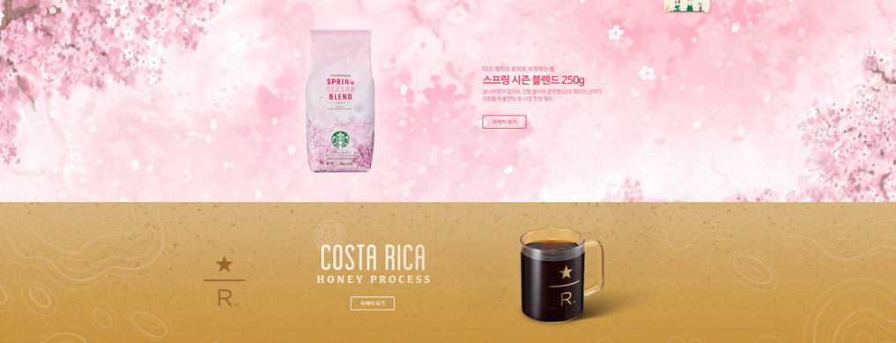
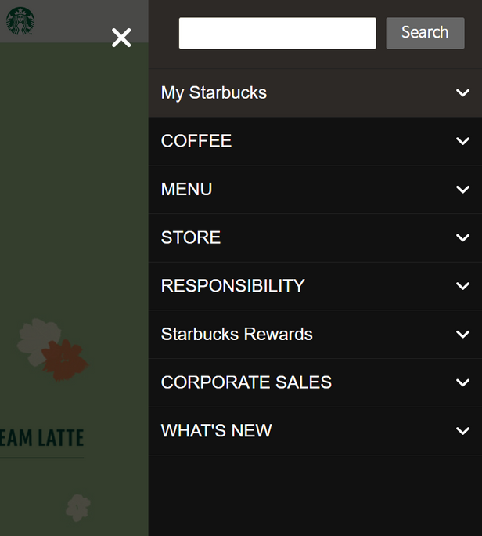
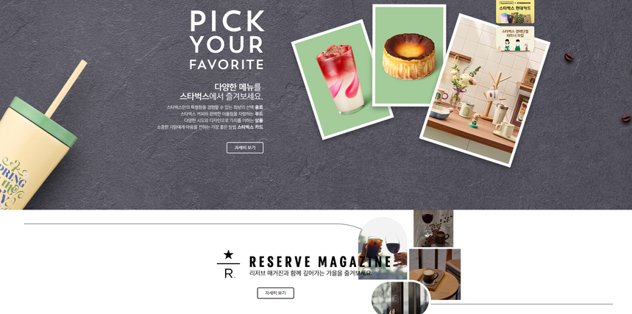

프로젝트 선정 이유
스타벅스 특유의 베이지와 짙은 초록색의 색감이 눈이 편안한 디자인임
상업적으로 이용되는 사이트를 최대한 비슷하게 모방하여 만듦으로써 추후
다른 프로젝트에서 실제적인 페이지의 연출을 연습할 수 있음
각 서브페이지별 형식이 비슷하여 한번에 여러 서브페이지를 동일한 파일을
통해 구현할 수 있을 것이라 예상

Slide 4
2. FONTS, COLORS, LANGUAGES
1
2
FONTS
COLORS
나눔 바른 고딕
- ㄱ ㄴ ㄷ ㄹ ㅁ ㅂ ㅅ ㅇ ㅈ ㅊ ㅋ ㅌ ㅍ ㅎ
- ㅏ ㅑ ㅓ ㅕ ㅗ ㅛ ㅜ ㅠ ㅡ ㅣ ㅐ ㅔ
- a b c d e f g h i j k l m n o p q r s t u v w x y z
- A B C D E F G H I J K L M N O P Q R S T U V W X Y Z
- 1 2 3 4 5 6 7 8 9 0
#F6F5EF
#2C2A29
#1E3932
#046241
#006633

Slide 5



2. FONTS, COLORS, LANGUAGES
3
LANGUAGES
HTML
CSS
Javascript
jQuery
Typescript

Slide 6
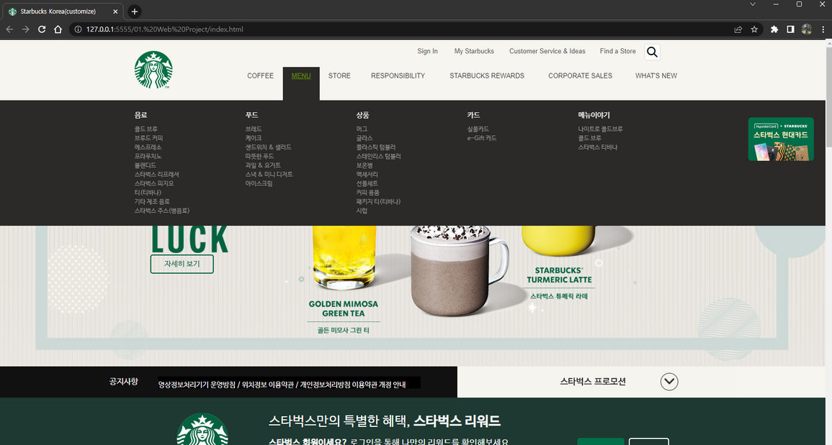
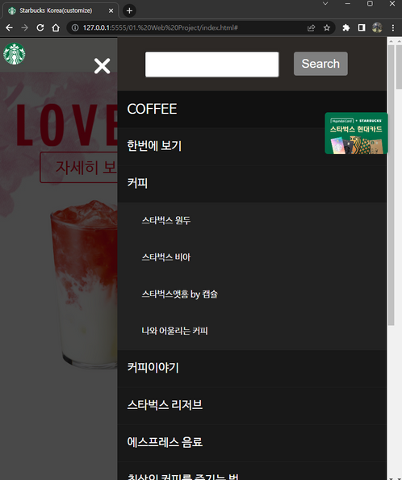
3. 구현 기능 설명
1
모든 페이지 공통 기능
1) Global Navigation Menu
메뉴의 모든 항목을 외부 JS
파일에 객체로 저장한 뒤 출력
position: fixed; 속성을 활용하여 스크롤 시에도 화면 상단에서
노출되도록 설정
데스크탑 버전의 경우, 상단의 메뉴를 클릭하면 각 페이지로 이동함.
모바일 버전의 경우엔 각 메뉴의
'한번에 보기’ 버튼 클릭시 각
페이지로 이동하도록 설정

Slide 7
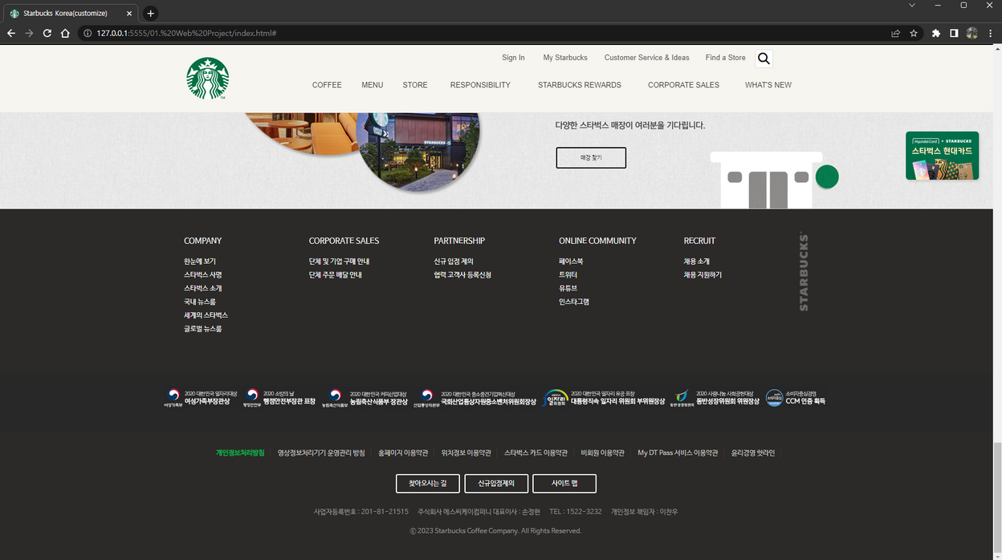
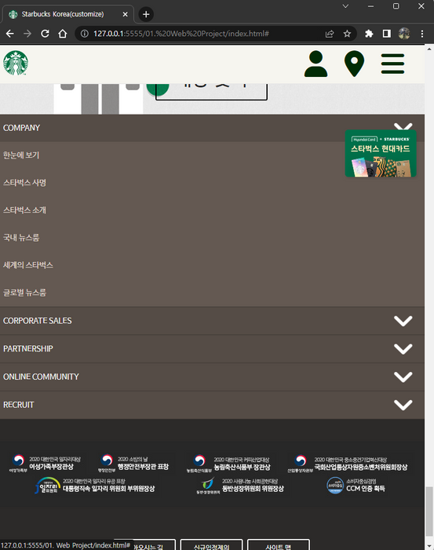
3. 구현 기능 설명
1
모든 페이지 공통 기능
2) Footer Menu
display: flex; 속성을 이용하여 데스크탑 버전에서는 좌우로 나열함
데스크탑 버전에서 폭이 좁아지면
flex-wrap: wrap; 속성을 통해 이중으로
나열되게 함
모바일 버전에서는 flex-direction: column; 속성을 사용함
각 항목의 첫번째 제목을 클릭하면 아래로
늘어나게 함

Slide 8
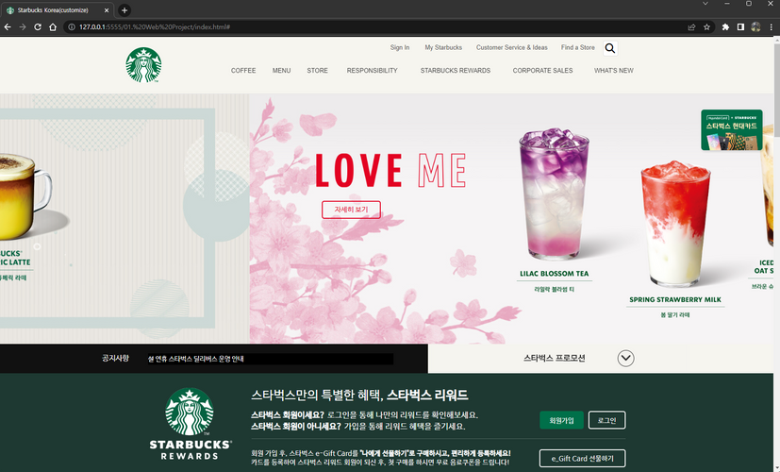
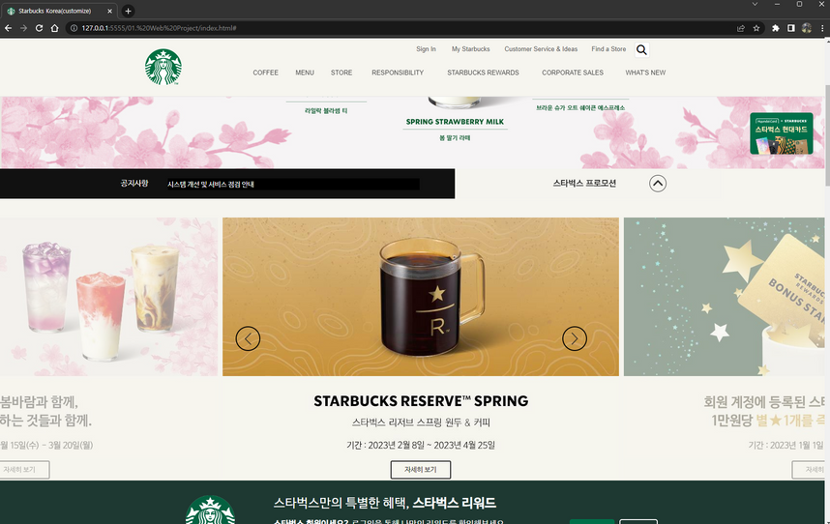
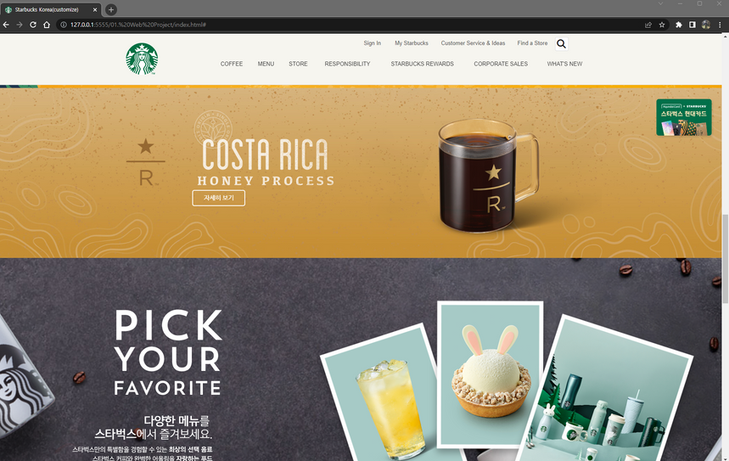
3. 구현 기능 설명
1
2
메인 페이지
1
첫화면 배경을 setInterval함수로 슬라이딩 되도록 설정
2
우측 광고 배너를 display: fixed; 설정, 스크롤 시에도 고정된 위치에서 보이도록 함
2
3
프로모션 버튼 클릭 시 내부 요소의 높이 만큼 늘어나면서 등장함
프로모션 리스트가 3초마다 자동적으로 슬라이딩 되도록 설정함
3
페이지 스크롤에 따라 각 이미지와 설명에 클래스를 부여하여 transition으로 등장 효과를 줌

Slide 9
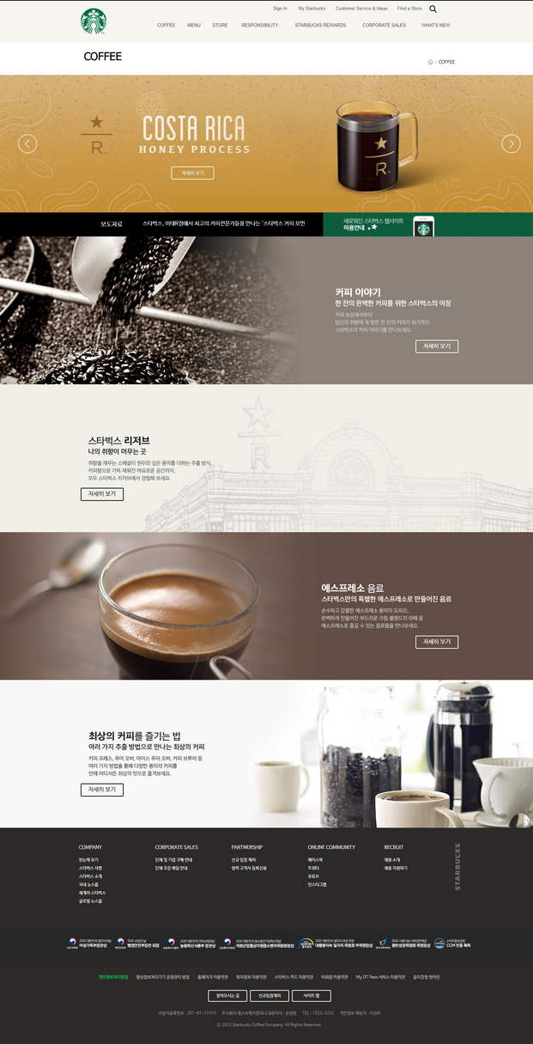
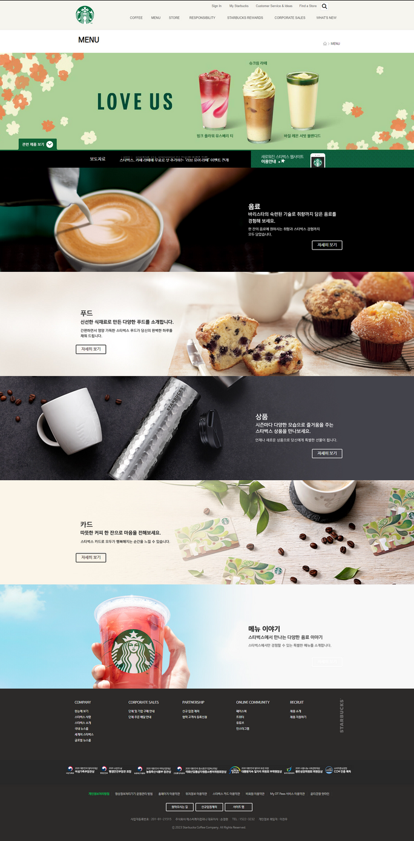
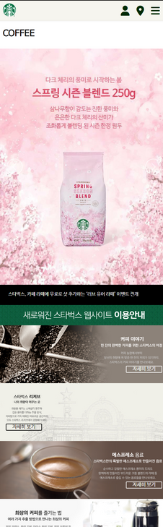
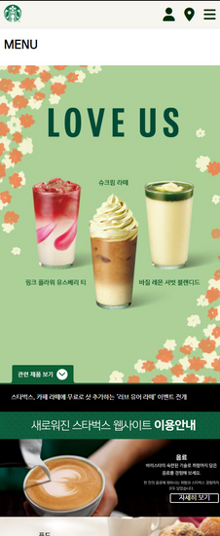
3. 구현 기능 설명
2
서브 페이지 공통-1
전체 페이지의 속박스 너비를 1100px로 고정하여 화면 축소 시에도 중앙에 위치
페이지에 배경이 있는 경우 각 페이지 제목 하단에 위치하도록 하며 너비가 줄어들 경우 모바일 전용 이미지로 변경

Slide 10
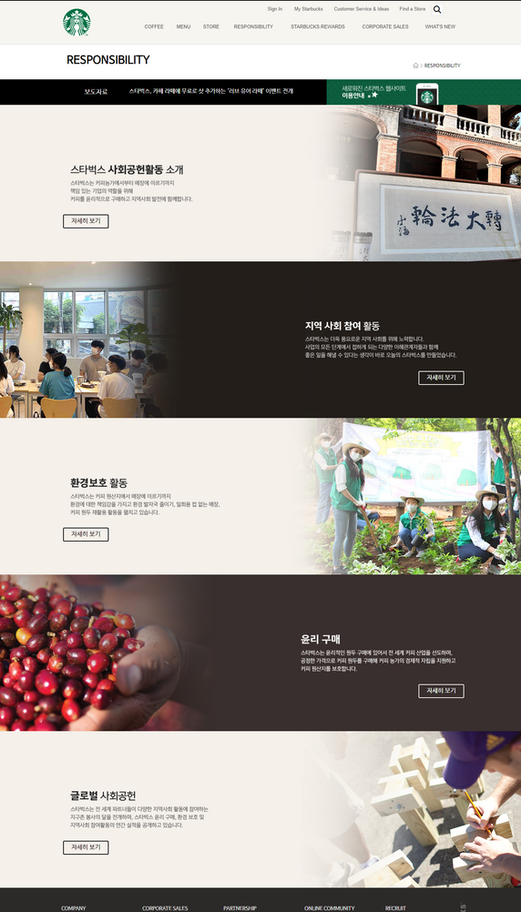
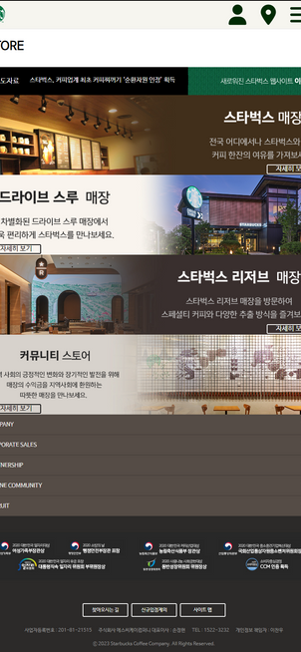
3. 구현 기능 설명
2
서브 페이지 공통-2
보도자료 박스의 항목들은 flex-direction: column; 을 이용한 후, 아래에서 위로
각 항목이 밀고 올라오는 애니메이션 구현
각 서브페이지별 사진, 텍스트, 자세히 보기 버튼을 미디어 쿼리를 이용해 너비가 줄어듦에 따라 크기와 위치를 변경함

Slide 11
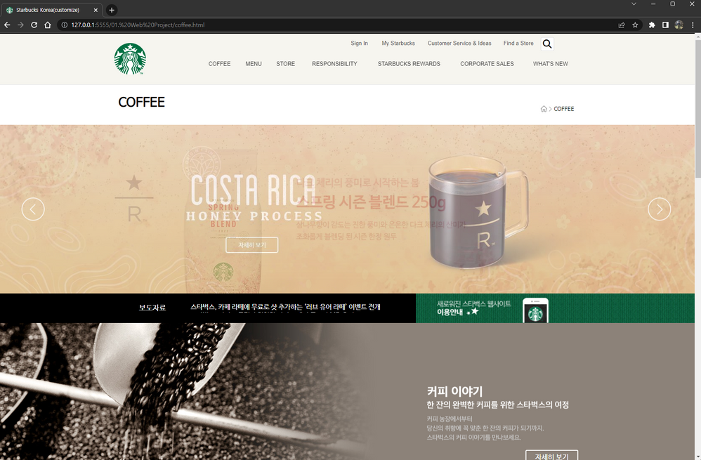
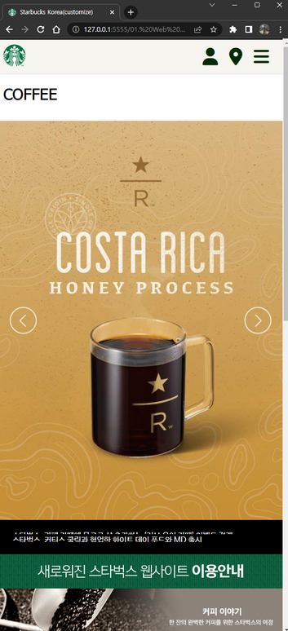
3. 구현 기능 설명
3
서브 페이지 개별 기능
1) COFFEE Page
배경 이미지를 setInterval 함수를 이용하여 2초마다 opacity를 0으로 바꾸면서
두 사진이 전환됨
화살표 버튼 클릭시 화면이 전환되며, clearInterval을 이용하여 잠시 멈춘후 다시 setInterval 함수 2초마다 재실행

Slide 12
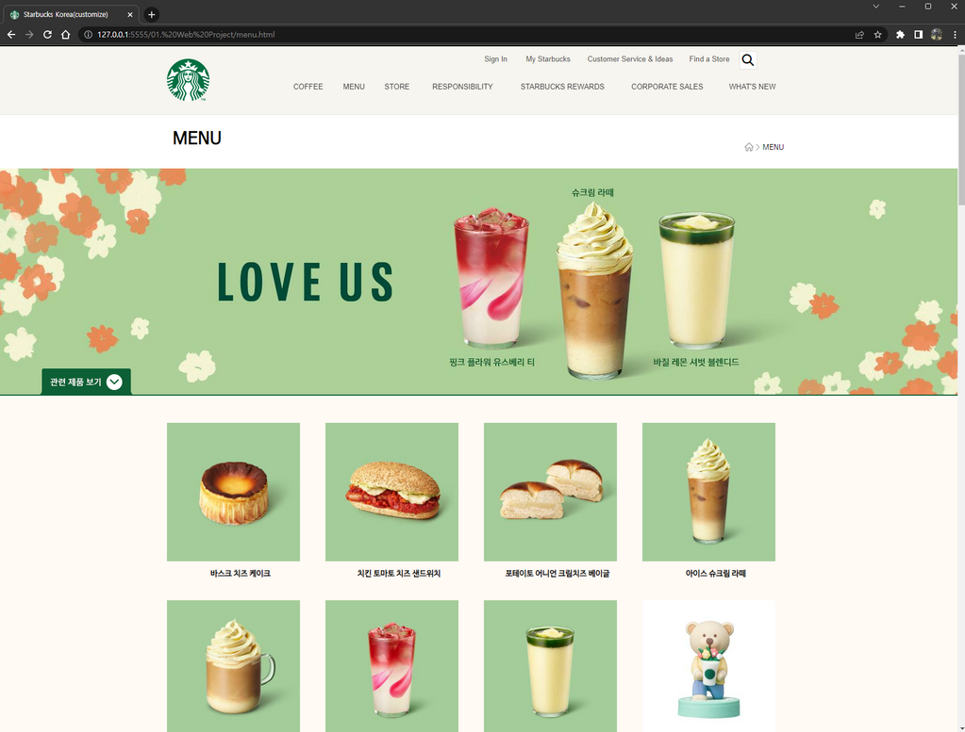
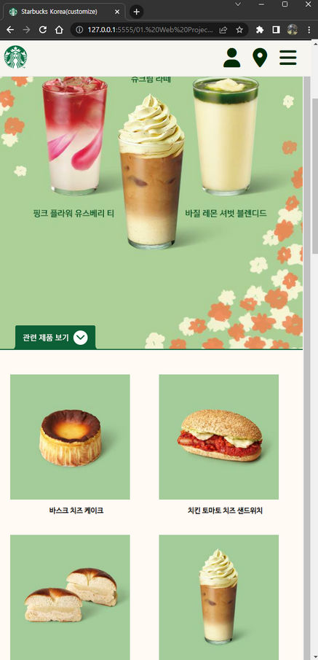
3. 구현 기능 설명
3
서브 페이지 개별 기능
2) MENU Page
객체로 각 제품의 이름과 사진 번호를 담아둔 뒤, JS를 이용하여 화면에 출력함
‘관련 제품 보기’ 버튼 클릭 시 clientHeight로 내부 높이를 구한 후, 그만큼 박스의 height값을 늘려 아래로 열리는 효과를 줌
각 항목들은 display: flex; 를 이용하여 세로로 나열하고, width값에 따라 줄어듦

Slide 13
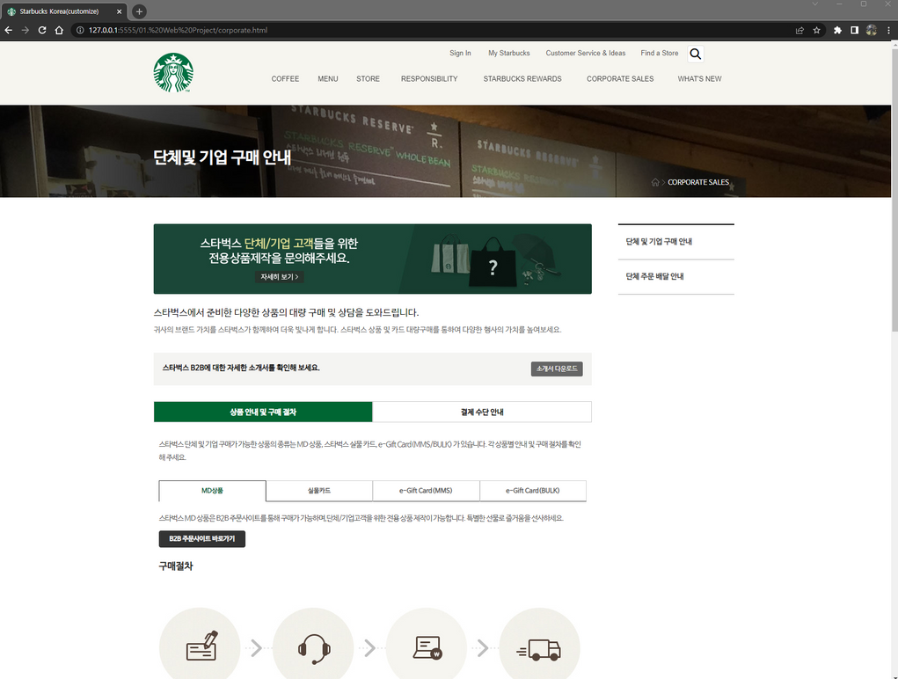
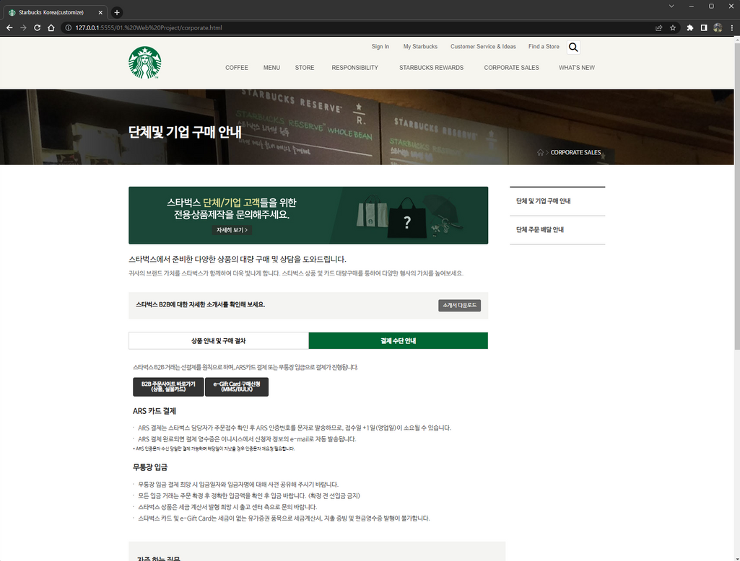
3. 구현 기능 설명
3
서브 페이지 개별 기능
3) CORPORATE Page-1
상품 안내에 해당하는 버튼을 클릭하면 각 상품의 구매 절차 이미지와 텍스트가 바뀜.
‘상품 안내 및 구매 절차’ 버튼과 ‘결제 수단 안내’ 버튼 클릭 시 각각의 화면으로 전환됨

Slide 14
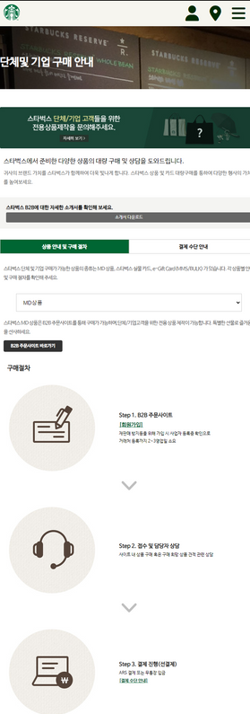
3. 구현 기능 설명
3
서브 페이지 개별 기능
3) CORPORATE Page-2
너비 960px미만에서는 각 항목의 구매 절차 이미지가 세로로 바뀜
너비 730px미만에서는 항목의 버튼이 select 박스로 변경되며 선택 시 selected된 항목에 따라 내용이 변경됨
넓은 화면에서의 버튼들과 730px미만의 select박스 목록은 연동되어 있으며 어느 하나를 변경하면 화면이 줄어들거나 넓어져도 유지됨

Slide 15
Q & A
자유롭게 질문해주시기 바랍니다

